Slide 1
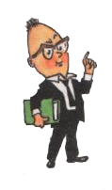
Ел тарихын құрметтейтін
Әдепті мейірімді
Адамгершілік
Рухани
Салауатты
Ақпаратты технологиямен жұмыс істей алтын
Ұлтжандылық
ойын
кеш
Эстетикалық
Сынып сағаттары
дебат
Еңбекқор өркениетті
Мұғалім мәнгі нұр қызметшісі
Діни
конференция
әнгімелесу
Бетке ұстар мақтан тұтар
Құқықтық
Жанұялық
байкаулар
зерттеу
Құқықтық көзкарасы ашық
кездесу
Жаңашыл әдіскер
Саяси
Эканомикалық
Сезімтал өнерлі
Білімді көпшіл

Slide 2
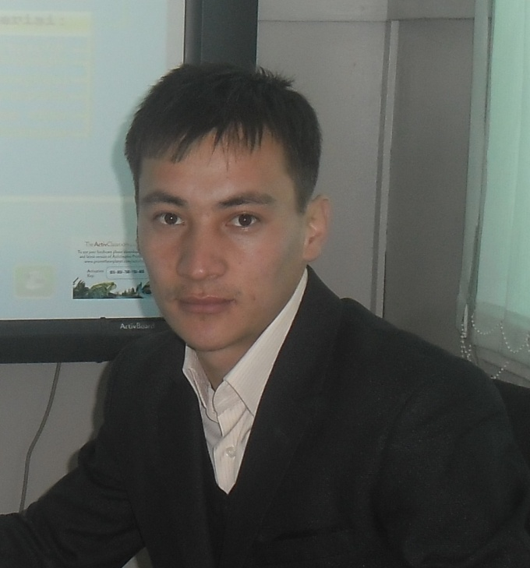
“Төле би атындағы орта мектеп” мемлекеттік мекемесінің информатика пәні мұғалімі Уразимбетов Алибек Бахтыбайұлы

